Slide 1
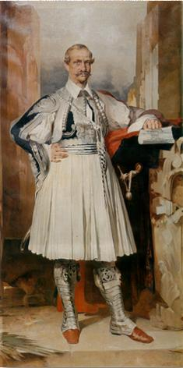
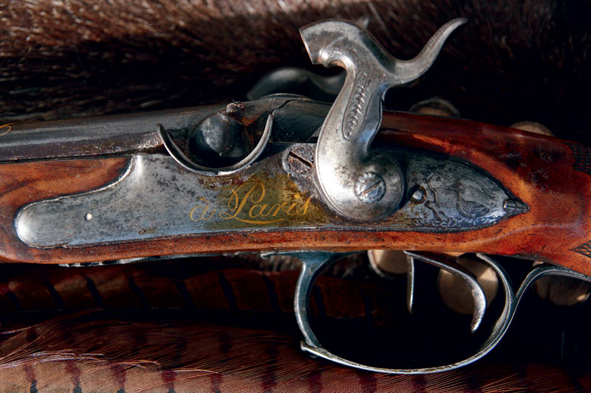
Ντύσιμο και οπλισμός την εποχή της Επανάστασης του 1821

Slide 2
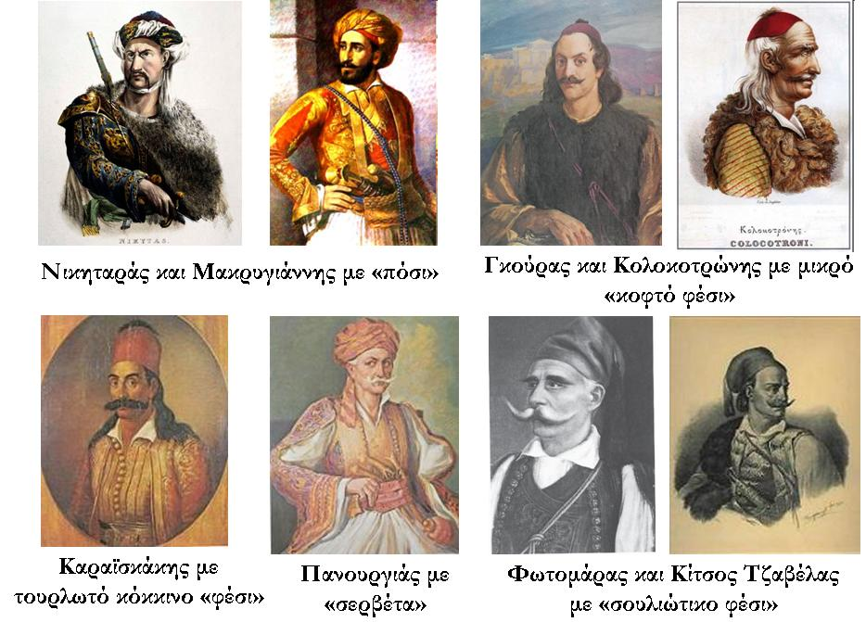
Κεφάλι
Ντύσιμο και οπλισμός την εποχή της Επανάστασης του 1821

Slide 3
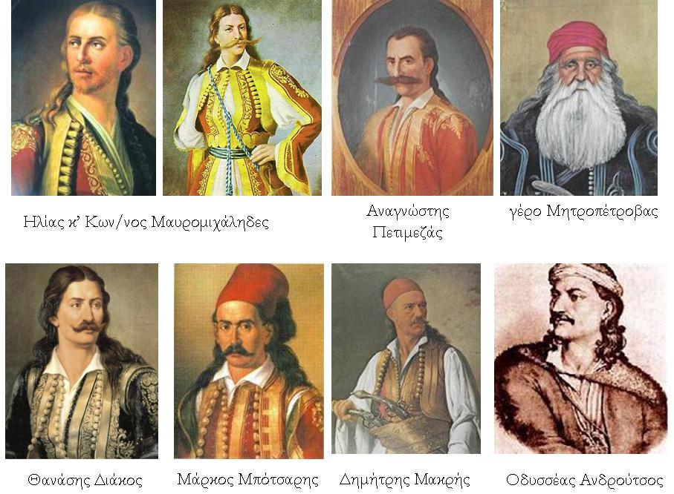
Μαλλιά
Ντύσιμο και οπλισμός την εποχή της Επανάστασης του 1821

Slide 4
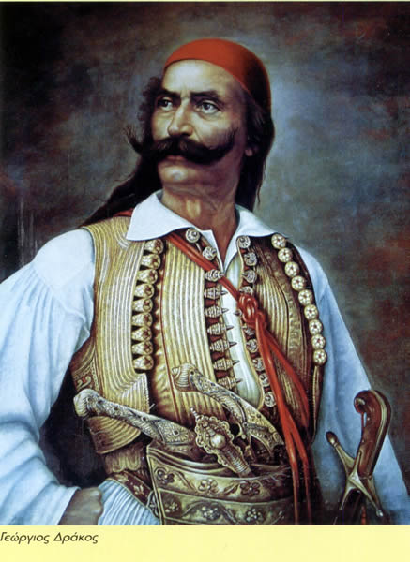
Γελέκι
Ντύσιμο και οπλισμός την εποχή της Επανάστασης του 1821

Slide 5
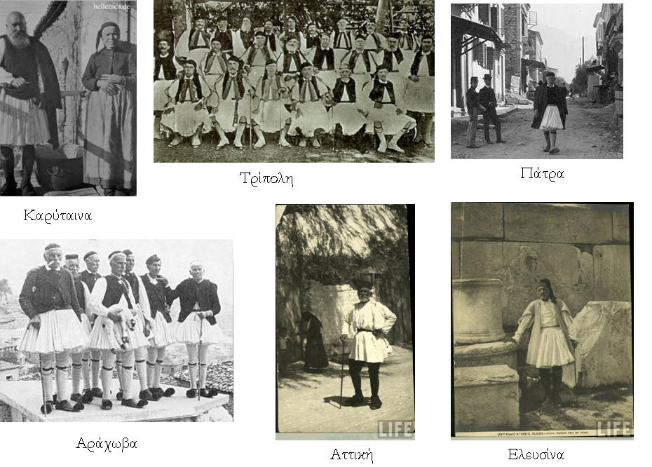
Φουστανέλα
Ντύσιμο και οπλισμός την εποχή της Επανάστασης του 1821

Slide 6
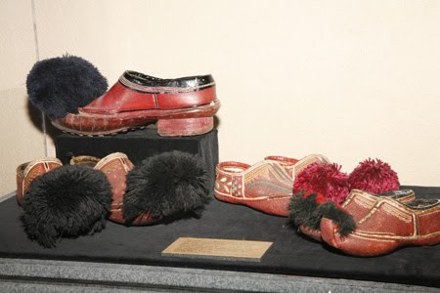
Υποδήματα
Ντύσιμο και οπλισμός την εποχή της Επανάστασης του 1821

Slide 7
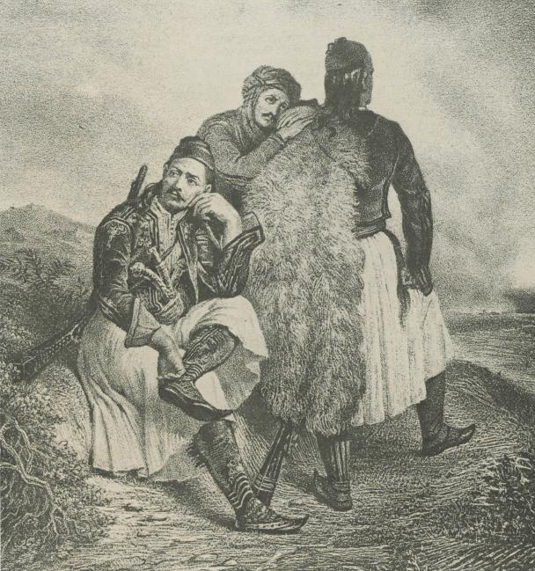
Ντουλαμάς
Ντύσιμο και οπλισμός την εποχή της Επανάστασης του 1821

Slide 8
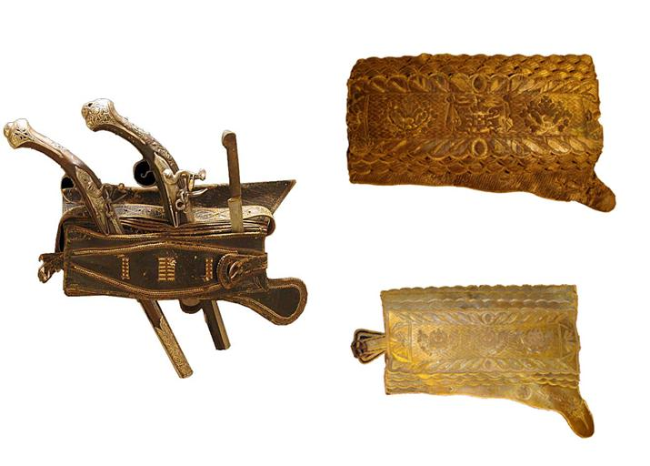
Σελλάχι
Ντύσιμο και οπλισμός την εποχή της Επανάστασης του 1821

Slide 9
Στολίδια
Ντύσιμο και οπλισμός την εποχή της Επανάστασης του 1821

Slide 10
Άρματα
Ντύσιμο και οπλισμός την εποχή της Επανάστασης του 1821

Slide 11
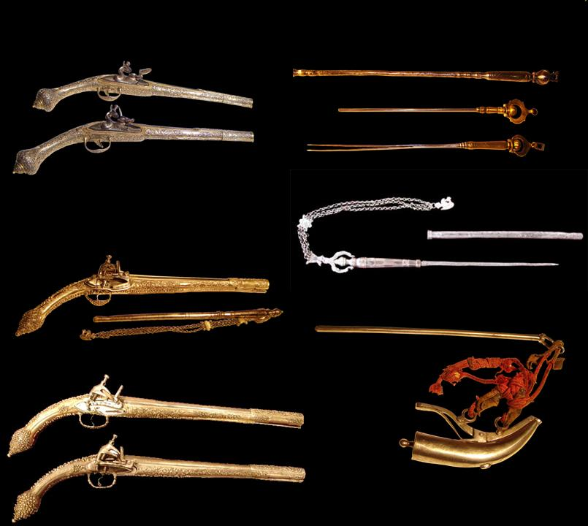
Κουμπούρες - Χαρμπί
Ντύσιμο και οπλισμός την εποχή της Επανάστασης του 1821

Slide 12
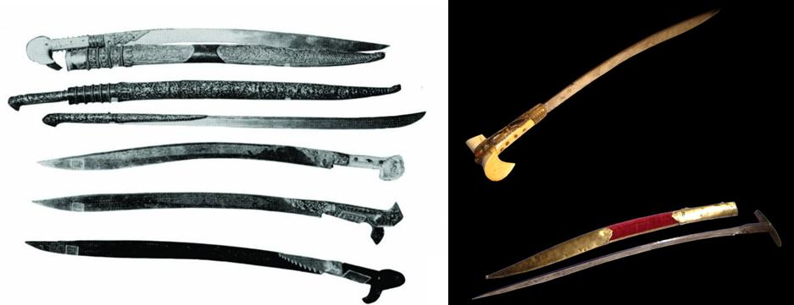
Γιαταγάνι
Ντύσιμο και οπλισμός την εποχή της Επανάστασης του 1821

Slide 13
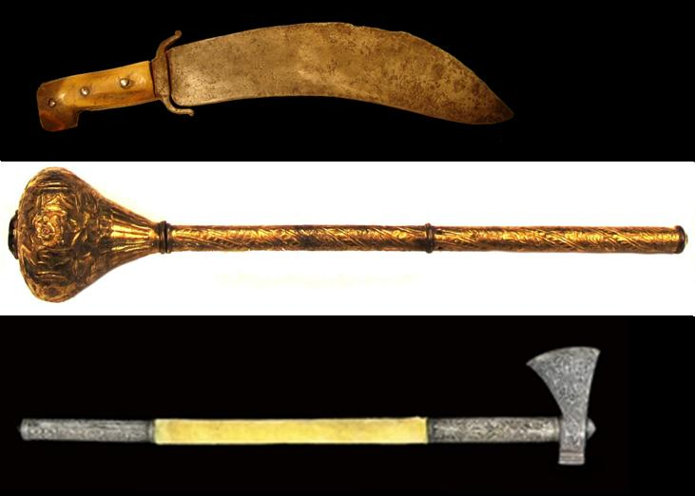
Μπελ χατζάρι - Τσεκούρι - Τοπούζι
Ντύσιμο και οπλισμός την εποχή της Επανάστασης του 1821

Slide 14
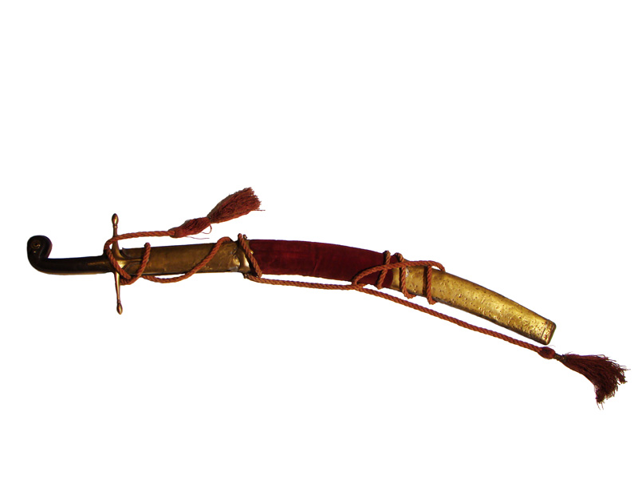
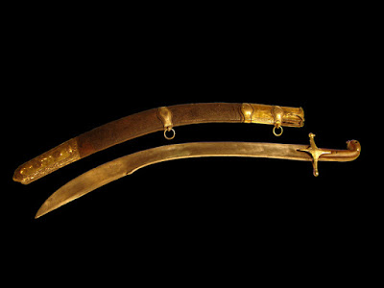
Σπάθα - Πάλα
Ντύσιμο και οπλισμός την εποχή της Επανάστασης του 1821

Slide 15
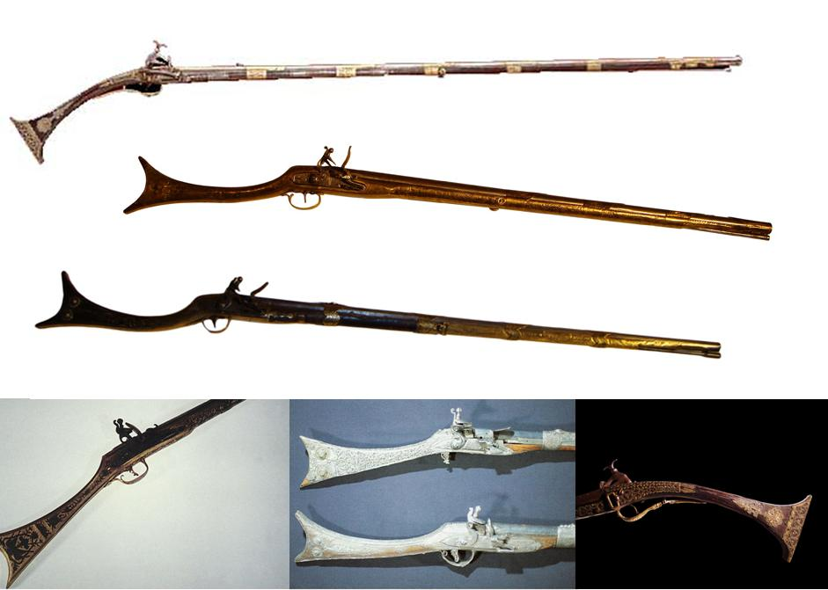
Καριοφίλια
Ντύσιμο και οπλισμός την εποχή της Επανάστασης του 1821

Slide 16
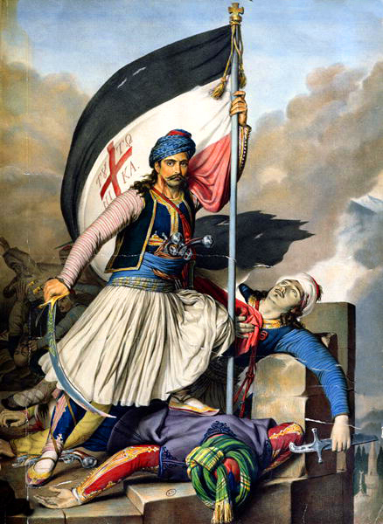
Ντύσιμο και οπλισμός την εποχή της Επανάστασης του 1821
Τέλος Παρουσίασης

